Slide 1
Игра по теме «Время»
МБДОУ «Детский сад № 11 «Россияночка»
Разработала:
Воспитатель
Лосева Т.Ю.

Slide 2
Задание 1.
В списке перечислены названия некоторых единиц измерения.
Верны ли утверждения?
В этом списке ровно пять названий единиц времени.
Среди перечисленных единиц времени самая маленькая – минута.
Среди перечисленных единиц времени самая большая – час.
КИЛОГРАММ
МИНУТА
СЕКУНДА
СУТКИ
ЧАС
НЕТ, 4
НЕТ, СЕКУНДА
НЕТ, СУТКИ

Slide 3
Задание 2.
Вася хочет написать слово. Он начал писать в среду и пишет по одной букве в день. В какой день недели Вася напишет последнюю букву этого слова?
КЕНГУРУ
Ответ: во вторник

Slide 4
Задание 3 .
У Кати вчера был День рождения. Завтра будет пятница. В какой день недели был День рождения у Кати?
Решение: 1) Завтра будет пятница, значит сегодня четверг.
2) У Кати день рождения был вчера, значит перед четвергом, в среду.
Ответ: день рождения у Кати был в среду.
среда
четверг
пятница

Slide 5
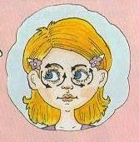
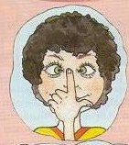
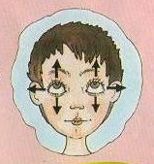
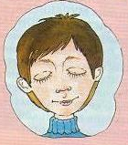
Гимнастика для глаз
Вращение
Пальчик
Во все стороны
Сон

Slide 6
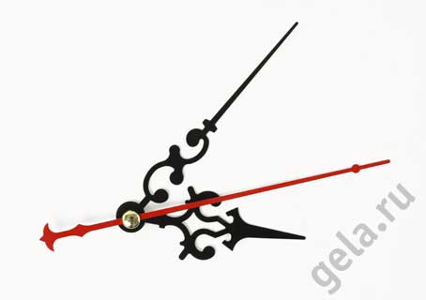
Тренируем внимание
12
1
1
0
2
1
8
9
3
4
7
5
7
6
1
Найдите недостающие детали часов.

